Slide 1


Comment faire du jus d’ananas?
POUR 6 PERSONNES
Temps de préparation : 15min
Ingrédients :
1 citron
1 orange
1 ananas
1litre d’eau
3c.à.s de sucre
1c.à.c de gingembre frais râpé
Préparation
Laver le citron et l’orange, les couper en petits morceaux. Les mettre en congélateur pendant 1 heure.
Couper la tête et le pied de l’ananas, à l’aide d’un couteau effilé tailler le long de l’écorce.
Détacher la pulpe en la poussant.
Tailler en morceaux. Mixer les morceaux de citron et d’orange, les morceaux d’ananas, l’eau, gingembre râpé et le sucre.
Passer au chinois.
Réserver au frais jusqu’au moment de servir.

Slide 2
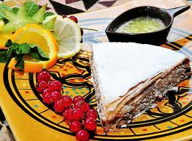
Gâteau à l’Ananas Facile
POUR 8 PERSONNES
Ingrédients (pour 8 personnes) :
500 g d'ananas en tranches, en boîte
- 4 œufs
- 250 g de sucre en poudre
- 150 g de beurre
- 250 g de farine - 3 cl de rhum
- 1 citron
- 1 sachet de levure
Pour le caramel :
- 125 g de sucre
- 4 cuillères à soupe d'eau
Préparation de la recette : Egoutter les tranches d'ananas et en garder le sirop. Préparer le caramel. Le verser dans un moule à manqué, bien napper le fond. Préchauffer le four à 180°C. Poser sur le caramel des tranches d'ananas pour recouvrir le fond du moule. Passer le reste des tranches au mixer. Fouetter les œufs avec le sucre en un mélange mousseux, incorporer le beurre ramolli et coupé en parcelles, la farine, la moitié du rhum, le jus du citron, la levure et la purée d'ananas. Bien mélanger le tout et le verser dans le moule. Cuire 45 à 50 min. Laisser tiédir un peu avant de démouler et d'arroser le gâteau du reste de rhum et du sirop d'ananas.

Slide 3
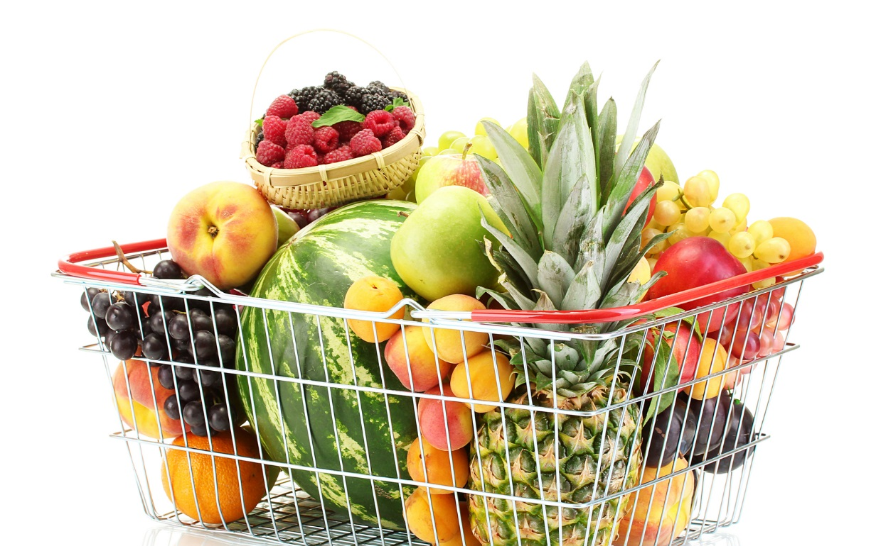
Un panier de fruits bien garni

Slide 4
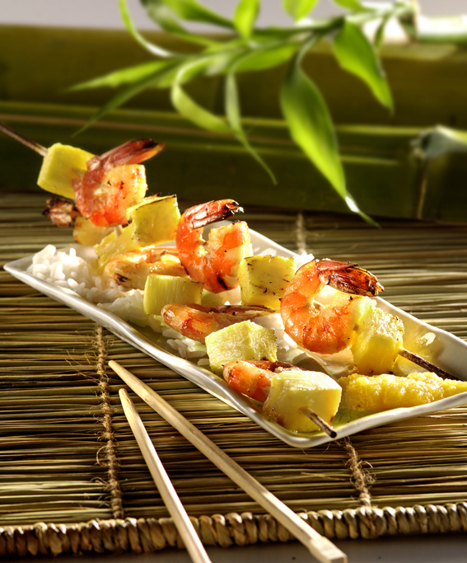
CREVETTES SAUTÉES À L’ANANAS
Nombre de personnes : 4
Difficulté : facile
Temps de préparation : 20 mn
Temps de cuisson : 10 mn
Préparez la marinade :
Mélangez l'huile d'olive, la sauce soja, le jus de citron, l'ail pilé et le piment.
Décortiquez les crevettes et incisez la partie dorsale pour enlever l'intestin. Placez dans la marinade et laissez reposer au moins 30min au réfrigérateur (mais pas plus de 2h pour pas que les crevettes deviennent trop acides
Pendant ce temps, détaillez l'ananas en dés.
Faites chauffer une poêle et faites sauter les crevettes. Quand elles sont dorées, ajoutez le reste de marinade et l'ananas. Laissez l'ensemble réduire en remuant régulièrement.
Servez avec du riz ou une salade.

Slide 5
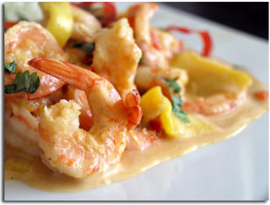
Crevettes épicées à l'ananas et crème coco
Ingrédients
300g de crevettes décortiquées
20 cl de crème coco
150g d'ananas coupé en boite
1 jus de citron
1 c à c de gingembre en poudre
1 c à c de ciboulette
1 c à c d'ail en poudre
Sel et poivre
Préparation
1 Dans une poêle mettre l'ananas, le jus de citron, la crème de coco, les épices et les crevettes.
2 Laisser réduire 15 min environ.
3 Saler, poivrer et Servir avec du riz.

Slide 6
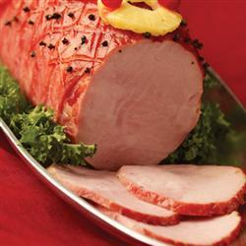
Jambon à l’ananas et à la cassonade
Ingrédients
Portions : 20
1 jambon sur l’os cuit (6 lb)
1 ananas frais
1 ½ tasse de jus d’ananas
1 tasse de cassonade
Étapes de préparation
Préparation : 20min › Cuisson : 1h30min › Prêt en : 1h50min
Préchauffer le four à 325°F (165°C). Placer le jambon, côté coupé vers le bas, dans une rôtissoire.
Retirer la pelure de l’ananas et le couper en rondelles. Retirer le cœur à l’aide d’un couteau. Disposer les rondelles sur le jambon et les faire tenir à l’aide de cure-dents.
Cuire le jambon au four jusqu’à ce qu’un thermomètre à viande qu’on insère au centre indique au moins 140°F (60°C), environ 1 ½ - 2 heures.
Pendant la cuisson du jambon, combiner le jus d’ananas et la cassonade dans un bol allant au micro-ondes et chauffer jusqu’à bouillonnements et épaississement.
Environ 1 heure avant la fin de la cuisson du jambon, verser et badigeonner la moitié de la sauce sur le jambon. Verser le reste environ à 30 minutes de la fin de la cuisson.

